Slide 1
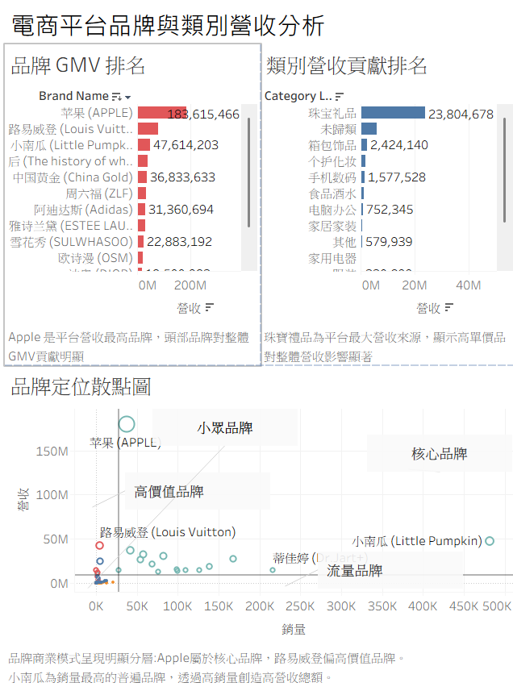
電商平台品牌與類別營收分析
Tableau儀表板，以品牌營收、商品類別對平台營收貢獻、品牌定位的分布三個視角分析電商平台主要營收來源與品牌商業模式。
1.頭部品牌集中度高
少數品牌為平台的主要營收來源。Apple為平台營收最高品牌。
2.高客單價商品貢獻特別大
珠寶禮品為平台最大營收來源，反映高單價商品對整體營收有顯著影響。
3.品牌商業模式分層明顯
平台品牌可區分為核心品牌、高價值品牌、小眾品牌與流量品牌，以不同的方式創造營收。其中小南瓜和蘋果呈現薄利多銷與熱門爆款兩種模式。
整體而言，平台營收結構呈現少數高價值品牌與高客單價類別主導的特徵。

Slide 2
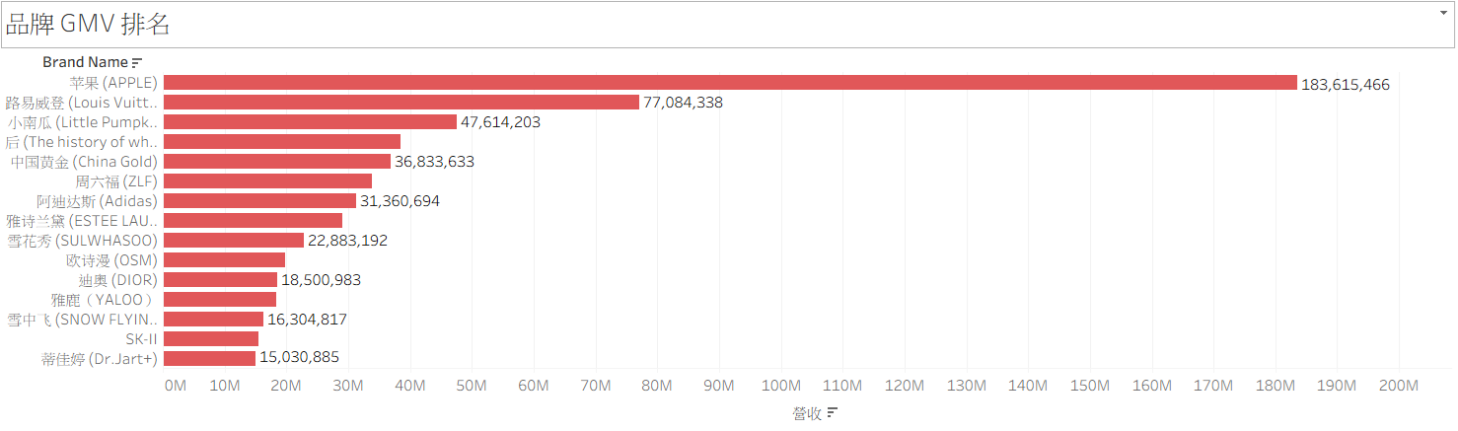
Apple 是平台營收最高品牌，且明顯領先其他品牌。反映平台營收高度集中於少數頭部品牌。
整體品牌營收分布呈現明顯落差，頭部品牌對平台營收貢獻最為關鍵。

Slide 3
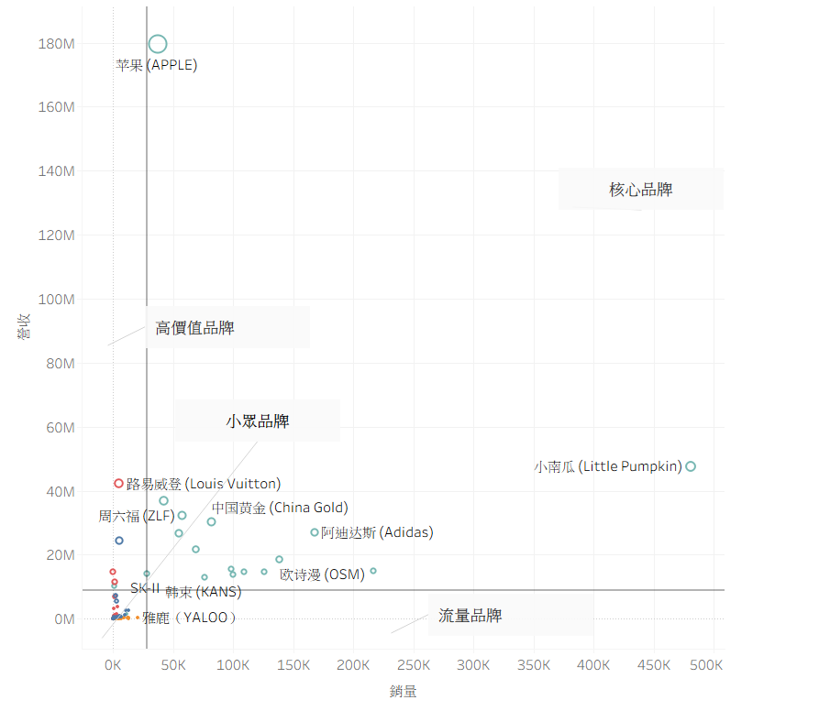
品牌定位散點圖顯示，不同品牌在平台中的營收模式具有明顯差異。
Apple 同時具備高營收與相對穩定銷量，屬於平台核心品牌；
Louis Vuitton 則呈現低銷量、高營收特徵，偏向高價值品牌。
另一方面，小南瓜雖單位營收表現不突出，但透過高銷量創造可觀營收，屬於典型流量型品牌；其餘品牌則多落於中小規模區間，形成小眾或次要營收角色。

Slide 4
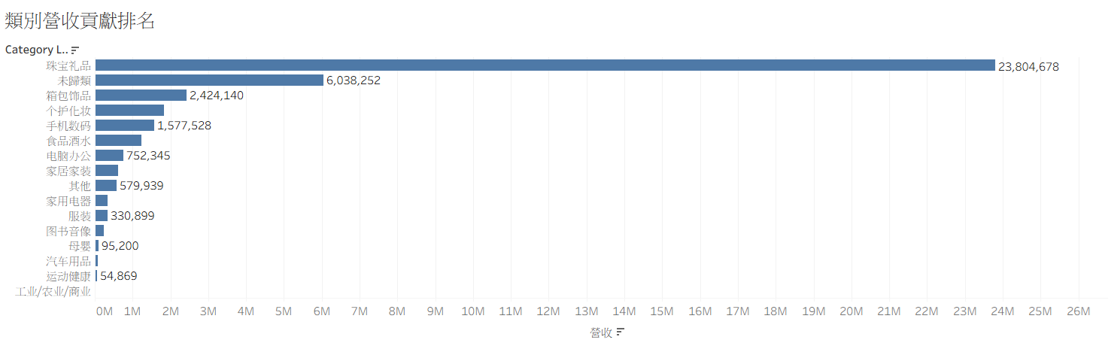
平台營收主要集中於少數高貢獻類別，其中以珠寶禮品類為最大營收，明顯高於其他類別。箱包飾品與化妝品具有一定營收規模。顯示平台營收結構偏向高單價品牌導向商品。整體而言，平台營收並非由大量低價商品之撐。而是由少數高價值類別主導。

